Slide 1
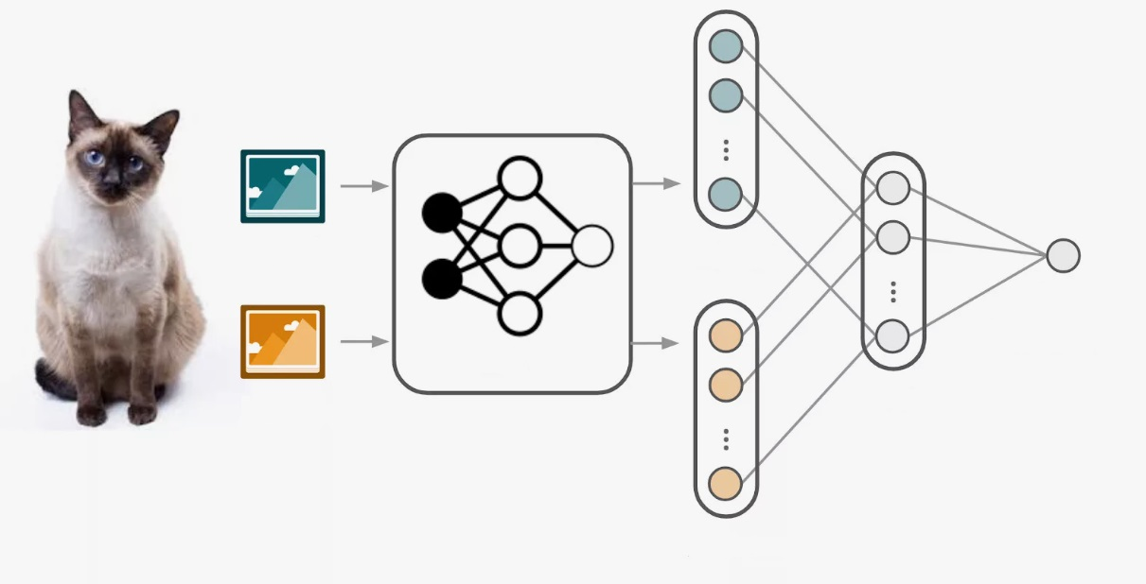
Сиамские нейронные сети
Иванов Антон, 34 группа

Slide 2
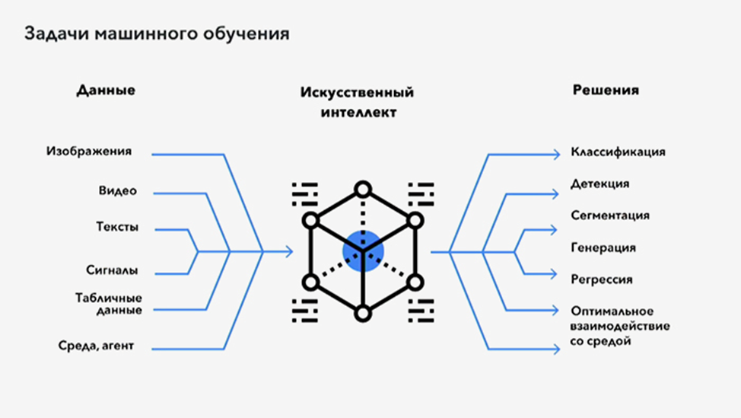
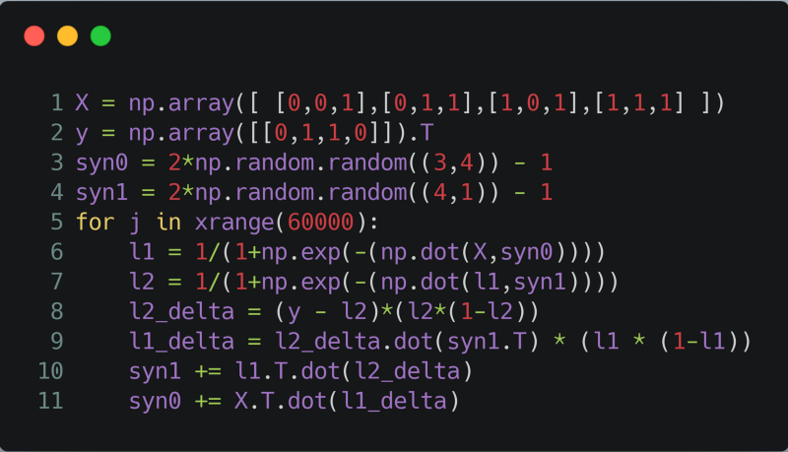
Основные понятия
Нейросеть — математическая модель, работающая по принципам нервной системы живых организмов. Ее основное назначение — решать интеллектуальные задачи. То есть те, в которых нет изначально заданного алгоритма действий и спрогнозированного результата.
Пример простейшей сети, которая даёт метки массивам:
Применение в машинном обучении: распознавание образов, естественный язык, прогнозирование, управление (автопилот, навигация).

Slide 3
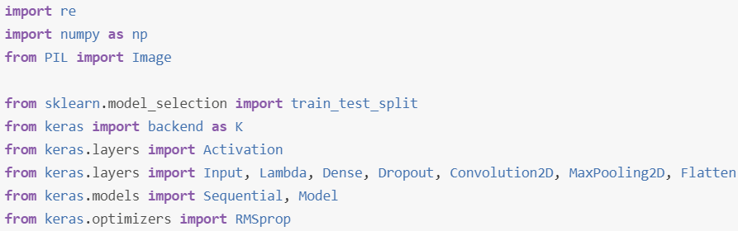
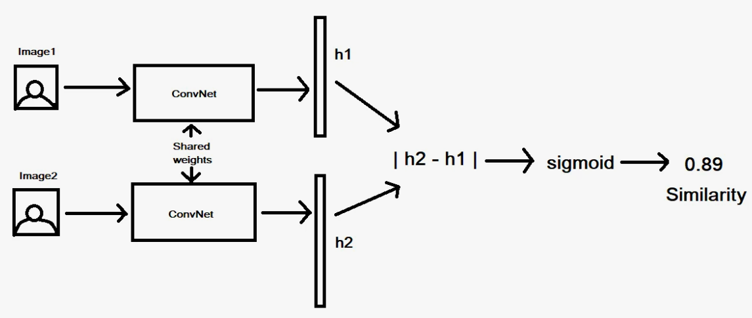
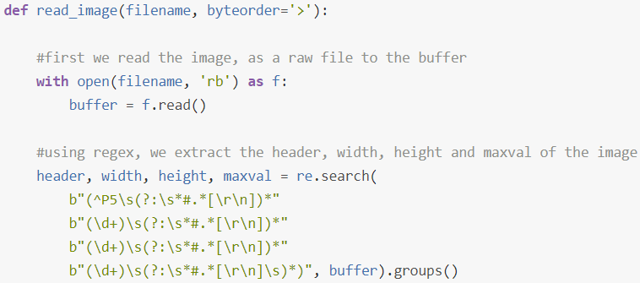
Понятие сиамских нейронных сетей
Сиамская нейронная сеть — это разновидность искусственной нейронной сети, которая состоит из двух идентичных нейронных подсетей с одинаковыми наборами весов.
Этот вид сетей позволяет сравнить вектора признаков двух объектов, чтобы выделить их семантическое сходство или различие.
Простейшая функция сканирования фотографии для сиамской нейронной сети:

Slide 4
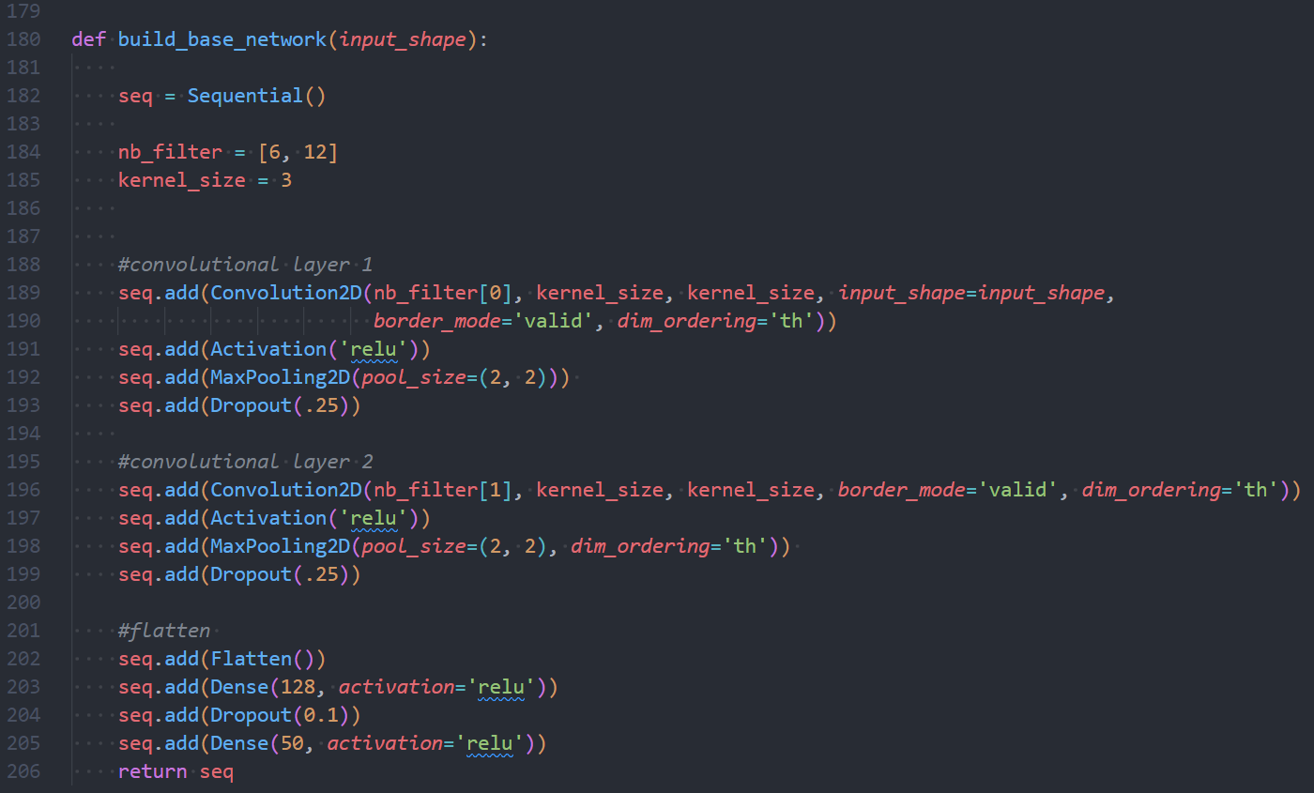
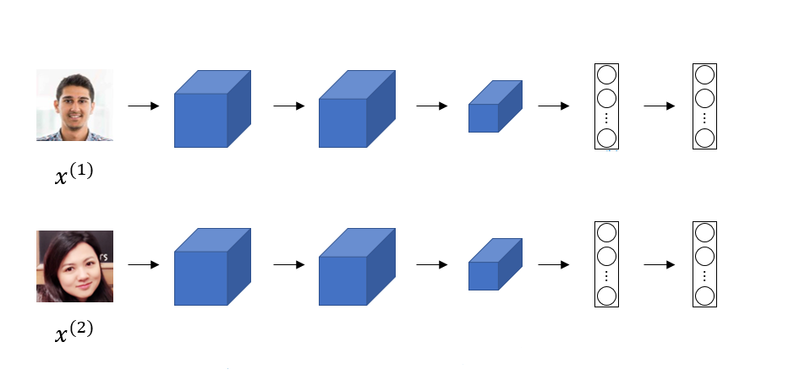
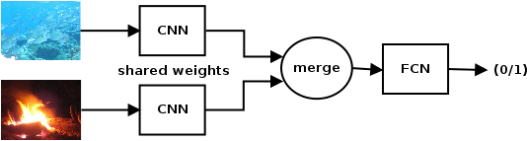
Архитектура сиамской нейронной сети
Общая структура таких сетей - 2 ветви (подсети, где каждая обрабатывает свой объект) с общими весами. Данные передаёются по слоям каждой ветви, и на выходе сеть выдаёт метку объектам (принадлежат одному классу, или нет).
Примерный код создания модели сиамской нейросети (создание слоёв для ветвей, передача в них функций активаций и ошибок):

Slide 5
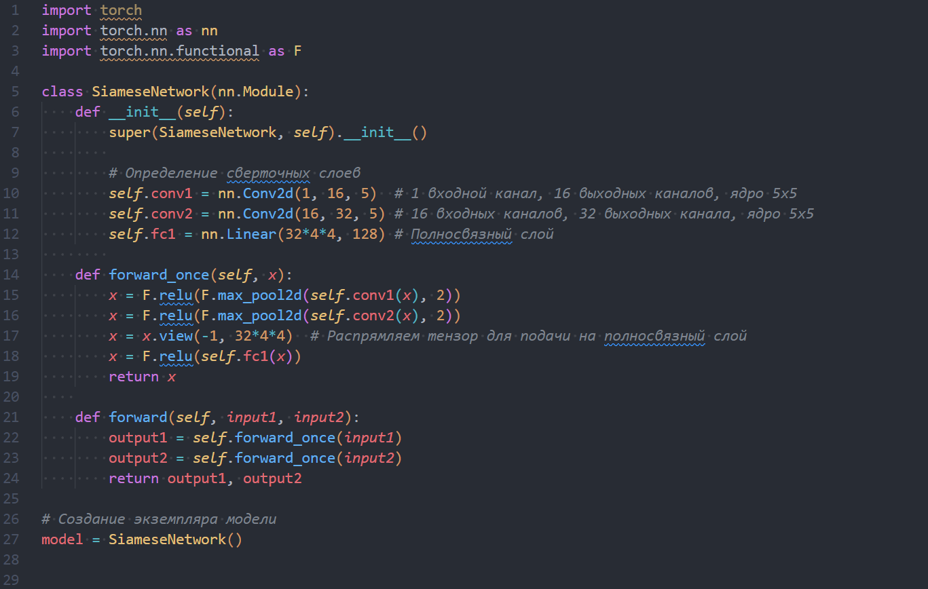
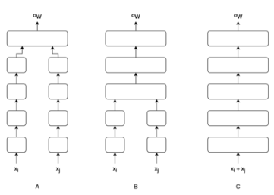
Компоненты и компоновки сиамской нейронной сети
Основные компоненты сиамской нейросети: две параллельные ветви, общие веса, функция потерь, сравнение представлений, общий выход.
Схематичное изображение популярных компоновок сетей:
Пример кода свёрточной сети 2 типа:
Под ядром понимается матрица весов, которая “сворачивает” входное изображение.

Slide 6
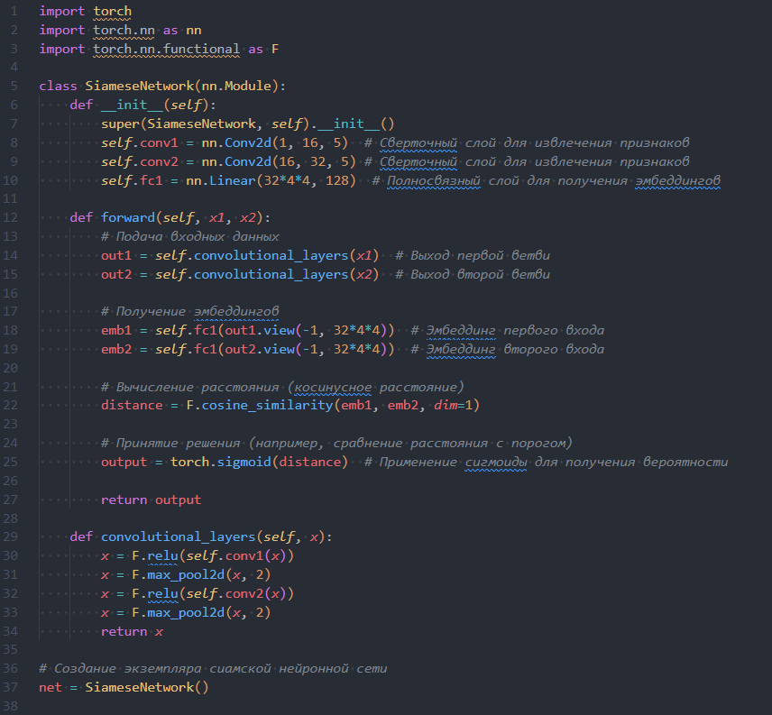
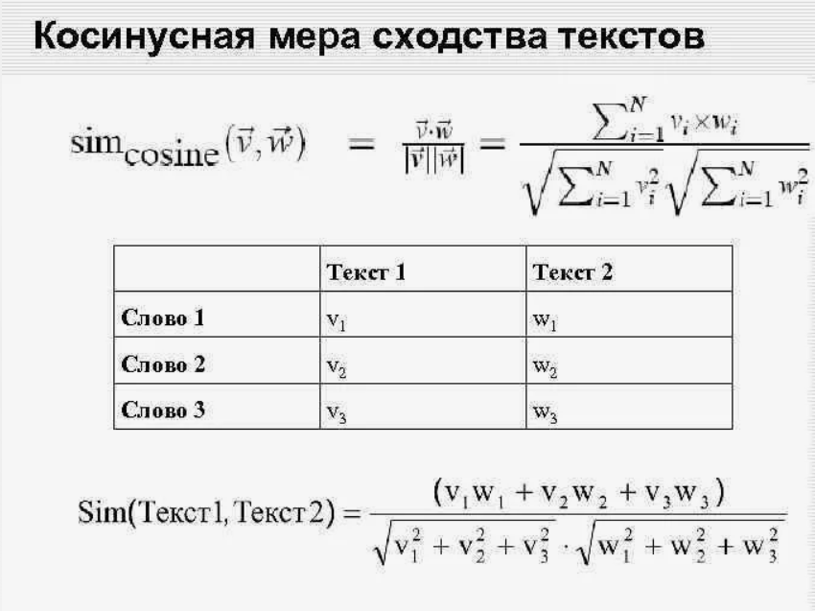
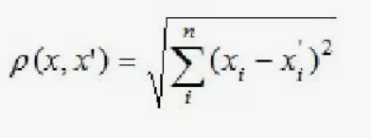
Математическая модель
С математической точки зрения сиамская сеть работает так: подача входных данных (преобразование, например, фотографии, в вектор определённой размерности), извлечение признаков (стандартная процедура с нейронами и весами), получение эмбеддингов (векторных представлений исходных данных), вычисление расстояния между ними (косинусное или евклидово), принятие решения (в расчёт принимается расстояние между объектами и функция потерь).
Евклидово и косинусное расстояния:
Схематичное описание шагов:

Slide 7
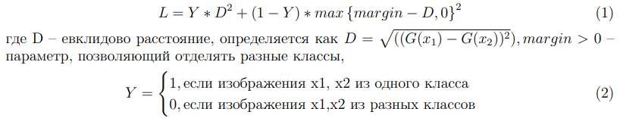
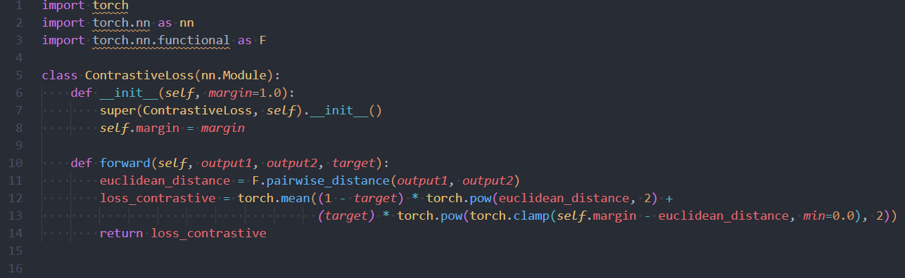
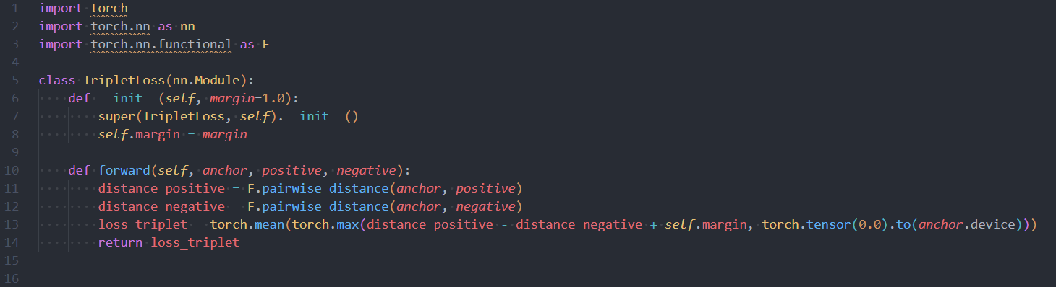
Математическая модель (продолжение)
Функция потерь Contrastive Loss минимизирует расстояние между положительными и максимизирует между отрицательными примерами (принимает пары объектов одного класса во время обучения):
Использование сиамских нейронных сетей в
задаче определения схожести изображений
(2022, Е. А. Здоровцова)
Функция Triplet Loss принимает 3 объекта - якорь (пример), положительный пример (похожий на якорь) и отрицательный пример (отличный от якоря), и минимизирует расстояние между первым и вторым, и максимизирует между первым и третьим:

Slide 8
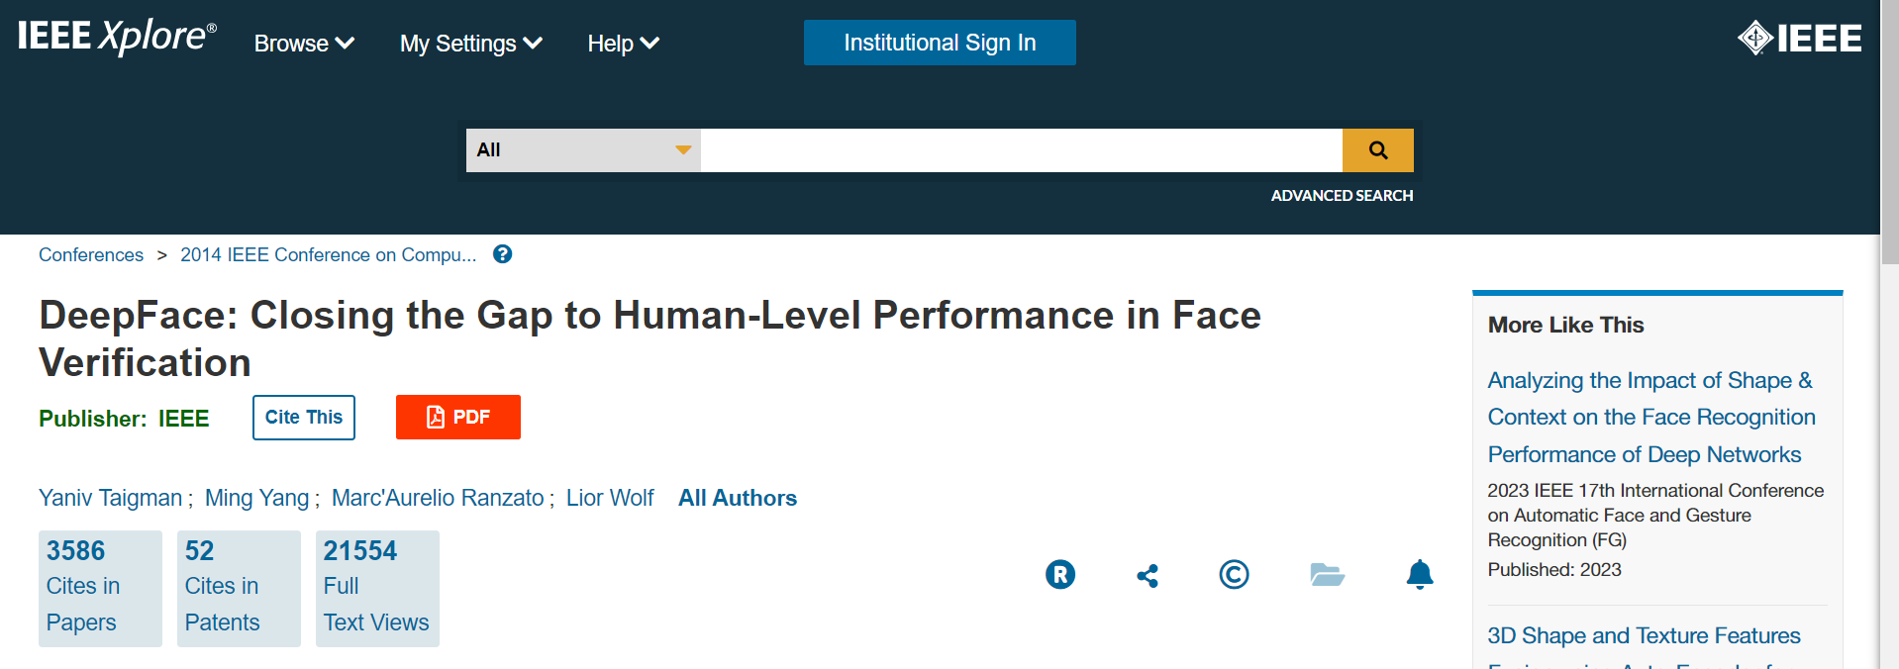
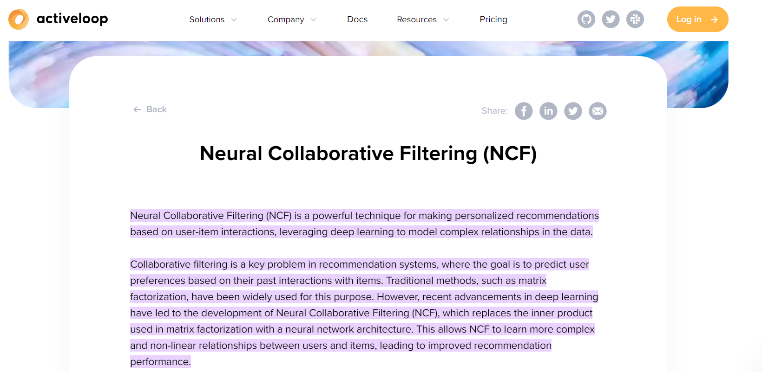
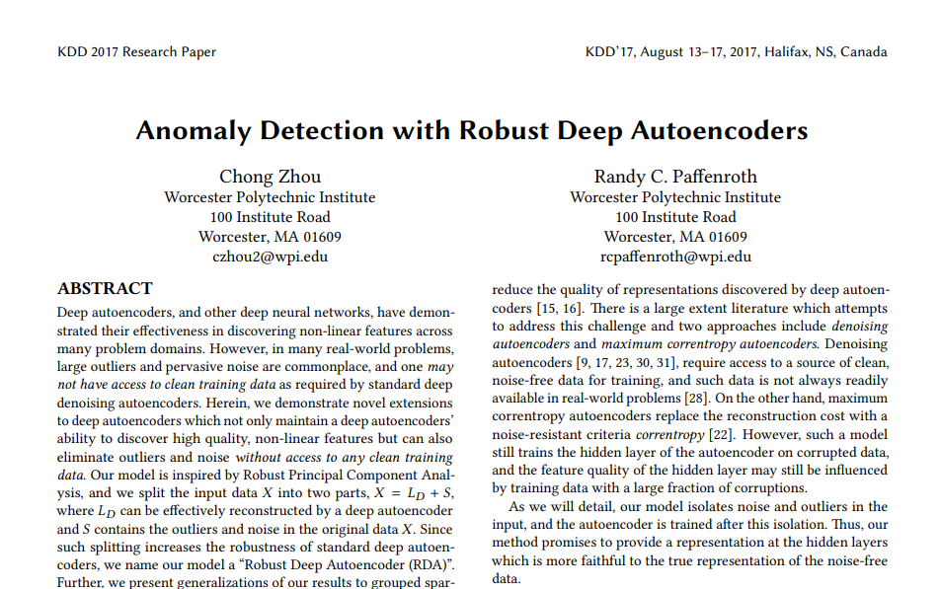
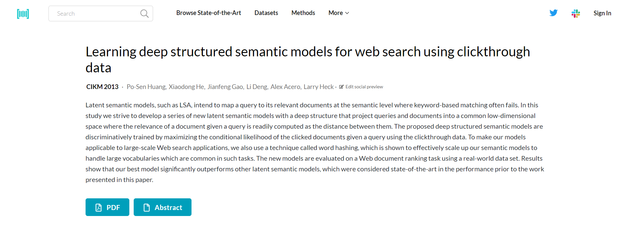
Область применения
1. Распознавание лиц (сиамские нейросети успешно повышают качество распознавания лиц):
2. Поиск дубликатов (сиамские нейросети успешно оценивают схожесть текста):
3. Рекомендательные системы (сиамские нейросети успешно сказываются на работе рекомендательных систем):
4. Обнаружение аномалий (сиамские нейросети успешно обнаруживают аномалии различного рода в данных):

Slide 9
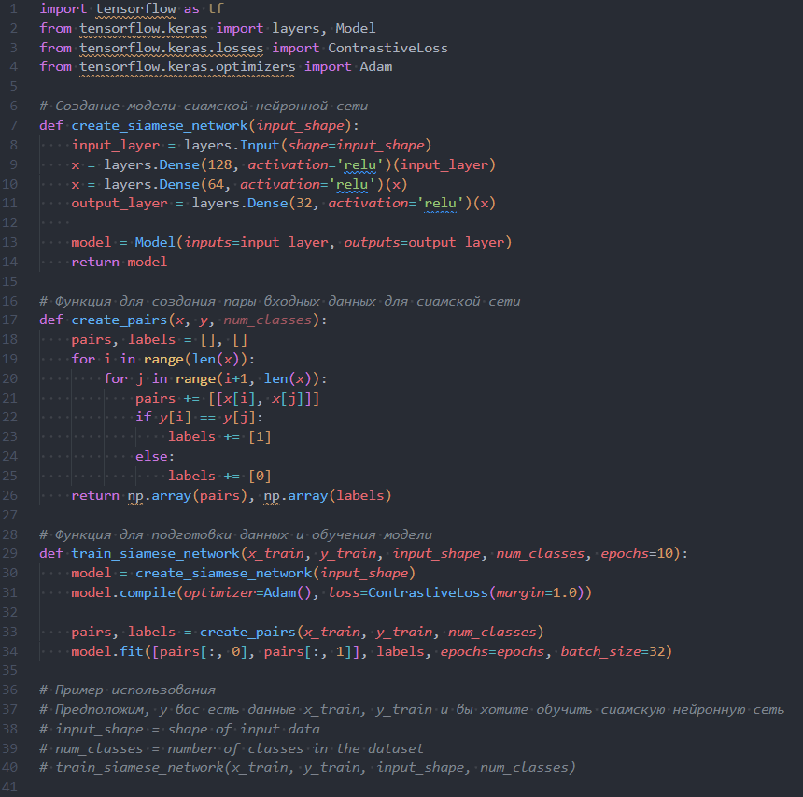
Заключение
Сиамские нейронные сети обладают значительным потенциалом в области сравнения и классификации объектов, что находит применение в распознавании образов, поиске дубликатов, ранжировании и рекомендациях. Их способность к обучению на парах данных и эффективное сравнение объектов разных классов делает их мощным инструментом для различных задач машинного обучения.
Пример простой сиамской нейронной сети, которую можно настроить в зависимости от задачи: ->
Этот код создаёт простую сиамскую нейронную сеть с тремя слоями и функцией потерь Contrastive Loss.

